Slide 1
خوش آمدید

Slide 2
یو ا ی ا یس مہیلا مہا ودیالیہ شولا پور اسو سیٹ پروفیسر : ڈاکٹر فرزانہ شیخ موضوع: مرثیہ عارف

Slide 3
مرزا غالب کی حیات و خدمات کا اجمالی جائزہ
شاعری
خطوط نگاری

Slide 4
مرثیہ عارف
اصناف شاعری کا تعارف ∆
صنف مرثیہ ∆
صنف مثنوی ∆
غزل ∆
نظم وغیرہ ∆

Slide 5
مرثیہ کے اقسام
شخصی مرثیہ ∆
کربلائی مرثیہ ∆
اقداری مرثیہ ∆

Slide 6
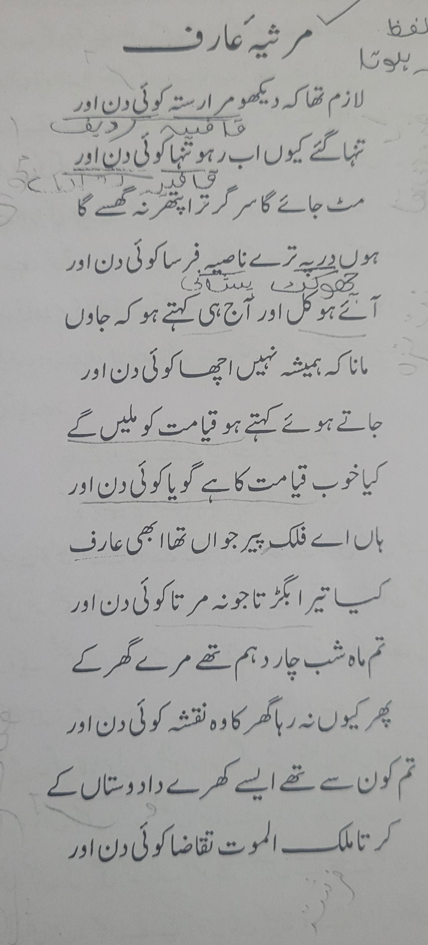
مرثیہ عارف

Slide 7
شکریہ

